Slide 1
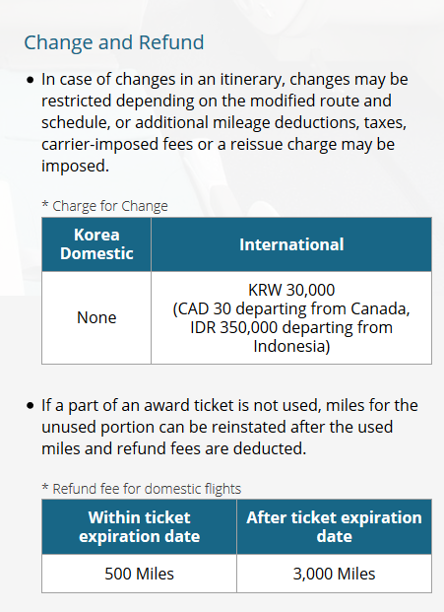
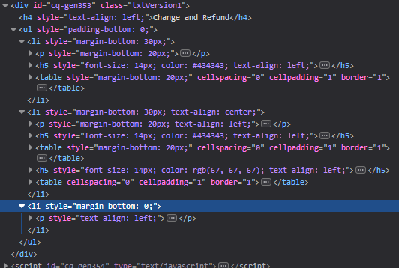
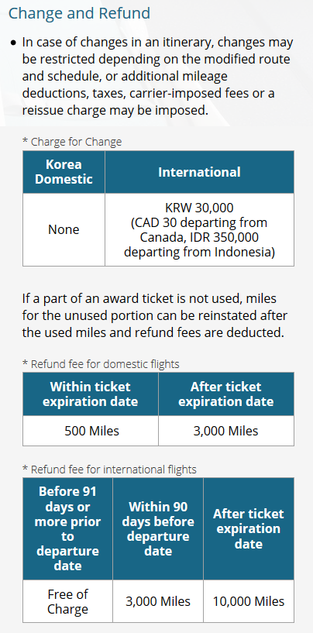
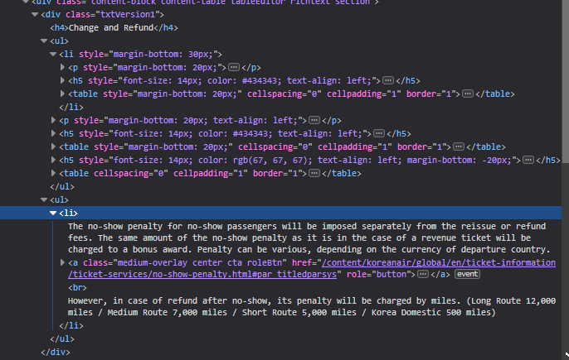
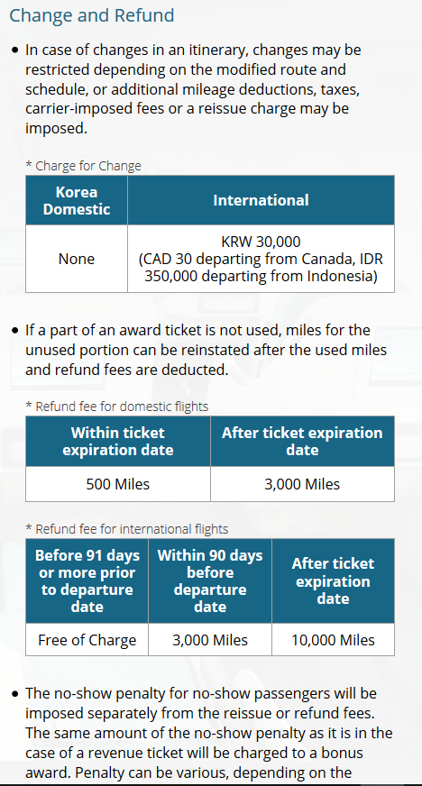
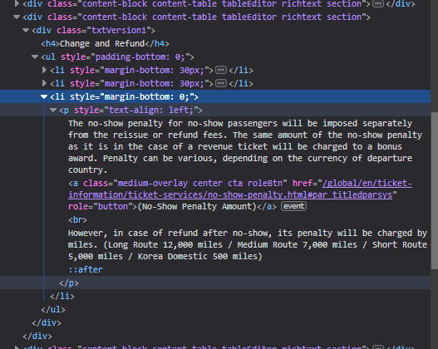
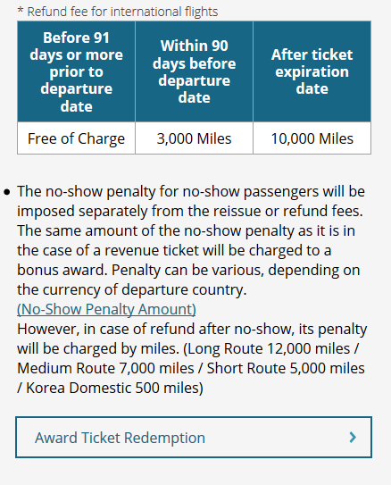
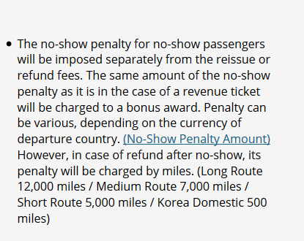
Auditor | 전서영 | Audit Date | 19/03/05 | Server | Author | Language | 영문 | WCAG No.
Menu | JC176_Skypass_190305 |  |  |  |  |  | ETC
URL | http://author.koreanair.com/content/koreanair/global/en/skypass/flight-award/award-ticket.html
19/03/07 전서영 Author 확인
19/03/13 전서영 KR 확인
li
하나의 li
li
QA Date 19/03/07
QA Auditor 전서영
Fixed(Author)
li
Issue | Ul 태그 안에 li가 아닌 요소가 자식요소로 추가됨(문법 유효성 오류) 하나의 리스트를 여러 개의 리스트로 마크업
Modification | 해당 영역을 하나의 ul로 마크업하고 화면에 표기한대로 3개의 li로 수정

Slide 2
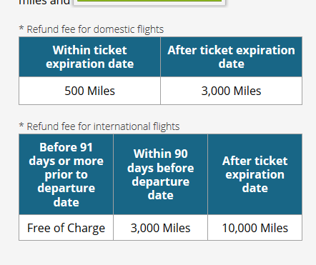
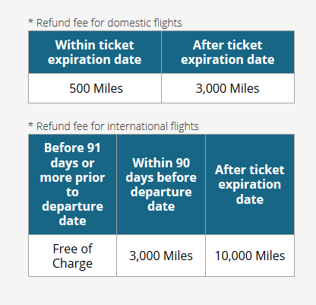
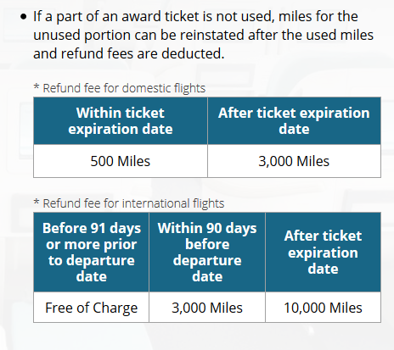
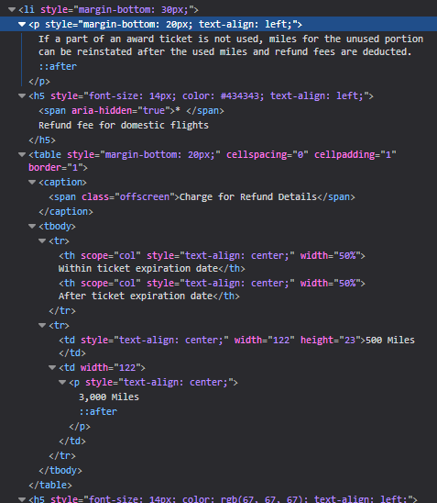
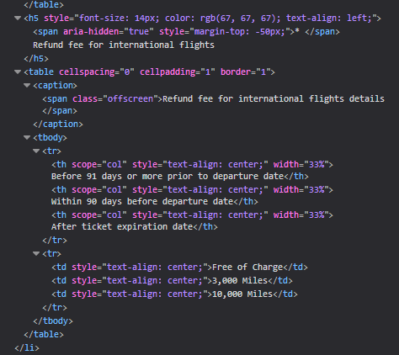
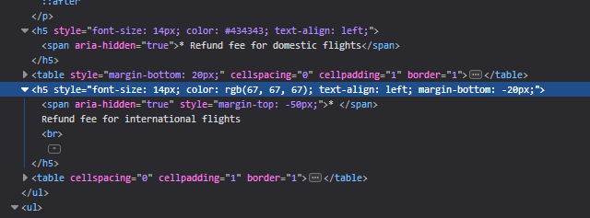
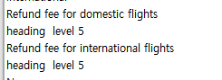
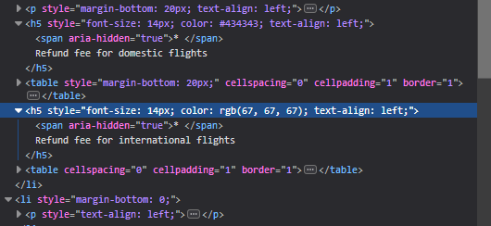
Auditor | 전서영 | Audit Date | 19/03/05 | Server | Author | Language | 영문 | WCAG No.
Menu | JC176_Skypass_190305 |  |  |  |  |  | ETC
URL | http://author.koreanair.com/content/koreanair/global/en/skypass/flight-award/award-ticket.html
19/03/07 전서영 Author 확인
19/03/13 전서영 KR 확인
1
2
QA Date 19/03/07
QA Auditor 전서영
Fixed(Author)
Issue | 헤딩 태그 내용 전체가 숨김처리 됨 헤딩 태그에 br 태그 추가됨
Modification | 해당 span 태그를 *표시 뒤에서 닫고 마지막 닫는 span 태그 삭제 ex)<h5><span aria-hidden=true>* </span> Refund fee for ~ </h5> Br 태그 삭제

Slide 3
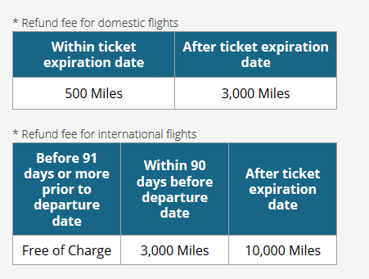
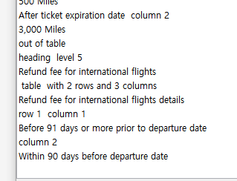
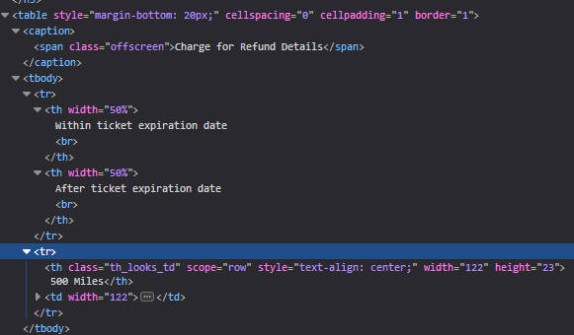
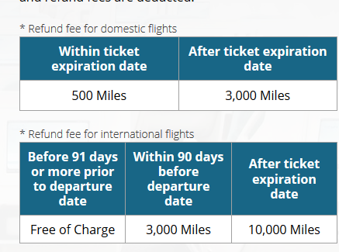
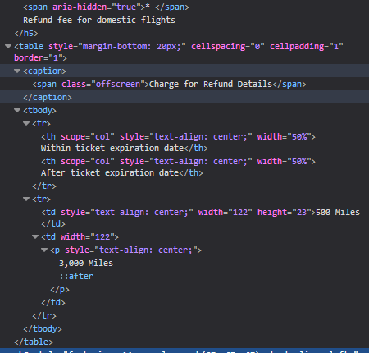
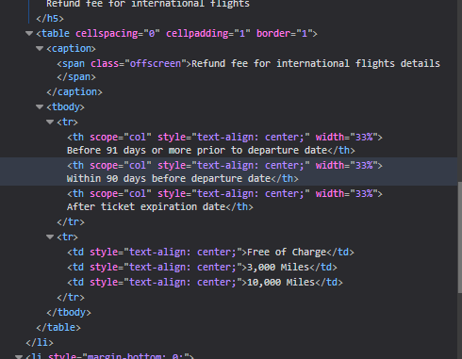
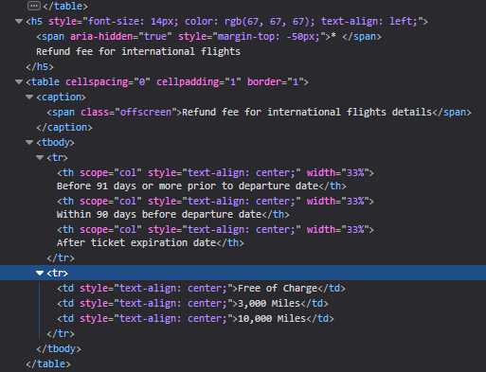
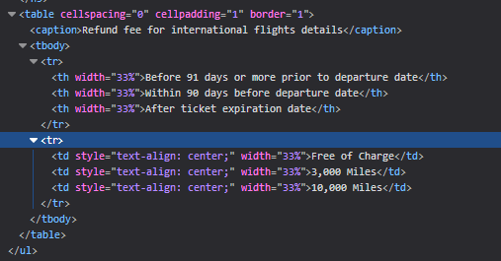
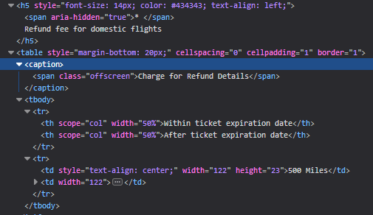
Auditor | 전서영 | Audit Date | 19/03/05 | Server | Author | Language | 영문 | WCAG No.
Menu | JC176_Skypass_190305 |  |  |  |  |  | ETC
URL | http://author.koreanair.com/content/koreanair/global/en/skypass/flight-award/award-ticket.html
19/03/07 전서영 Author 확인
19/03/13 전서영 KR 확인
1
1
2
2
QA Date 19/03/07
QA Auditor 전서영
Fixed(Author)
Issue | 테이블에 제목행/제목열 속성이 제대로 삽입되지 않음
Modification | 1번 테이블은 첫번째 행의 th에 scope=col 속성 추가하고 두번째 열 첫번째 행은 제목열이 아니므로 th를 td로 바꾸고 scope 속성 삭제 2번 테이블은 첫번째 행의 th에 scope=col 속성 추가

Slide 4
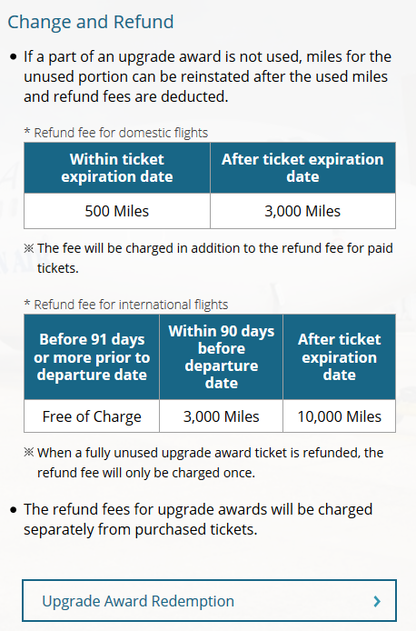
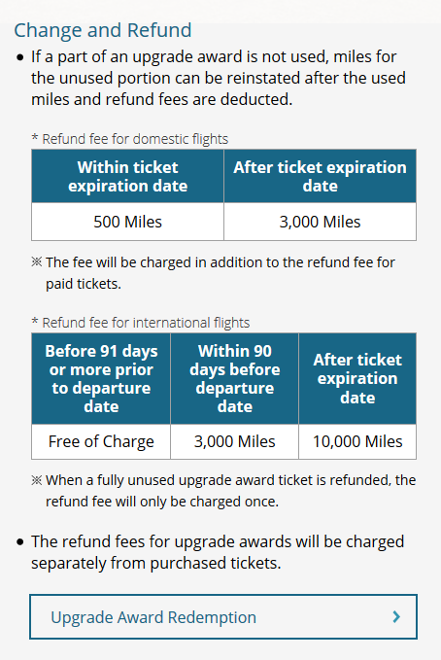
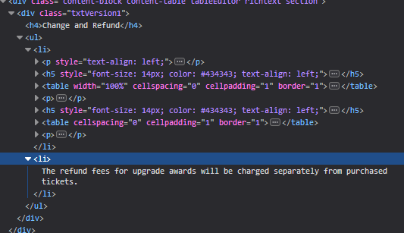
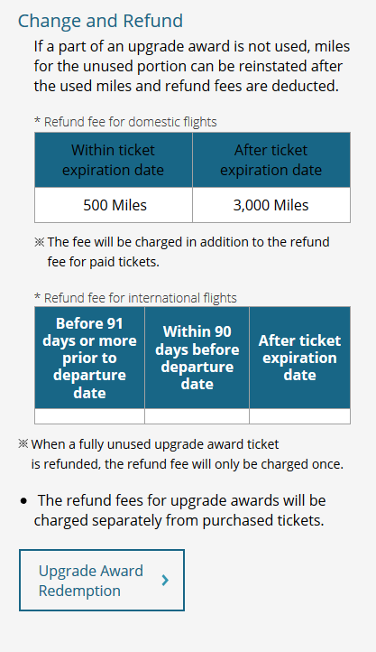
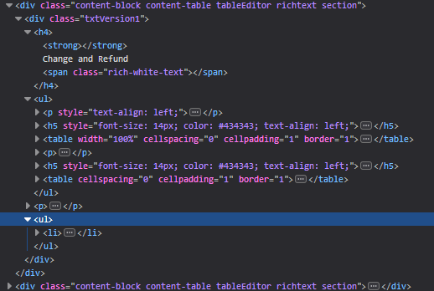
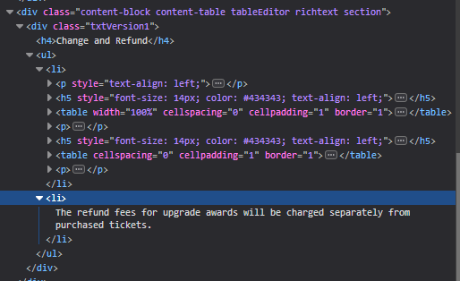
Auditor | 전서영 | Audit Date | 19/03/05 | Server | Author | Language | 영문 | WCAG No.
Menu | JC176_Skypass_190305 |  |  |  |  |  | ETC
URL | http://author.koreanair.com/cf#/content/koreanair/global/en/skypass/flight-award/upgrade.html
19/03/07 전서영 Author 확인
19/03/13 전서영 KR 확인
li
하나의 li
QA Date 19/03/07
QA Auditor 전서영
Fixed(Author)
li
Issue | 하나의 리스트를 리스트로 마크업하지 않음 Ul의 자식요소에 li가 아닌 요소가 추가됨(문법 유효성 오류)
Modification | 해당 영역을 하나의 ul로 마크업하고 화면에 표기한대로 2개의 li로 수정

Slide 5
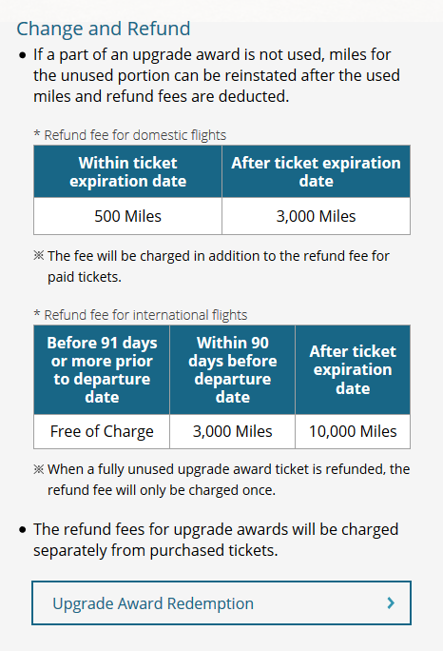
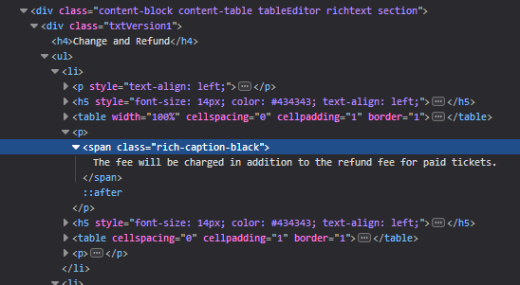
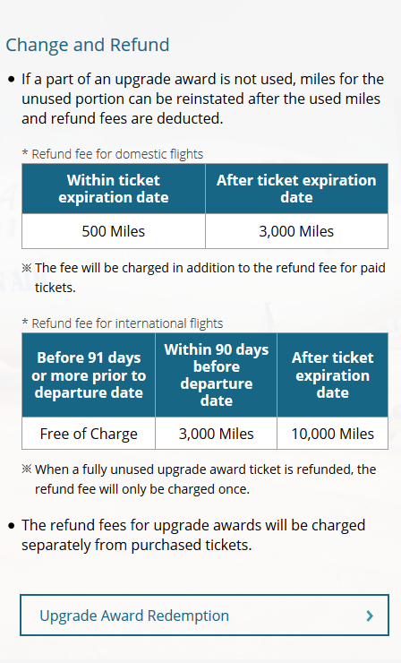
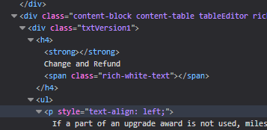
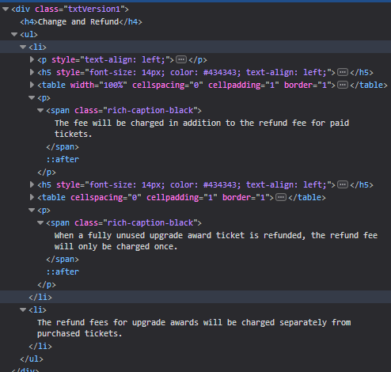
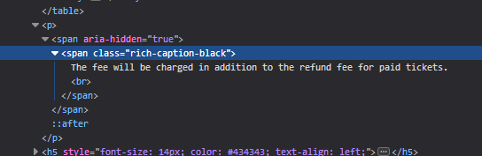
Auditor | 전서영 | Audit Date | 19/03/05 | Server | Author | Language | 영문 | WCAG No.
Menu | JC176_Skypass_190305 |  |  |  |  |  | ETC
URL | http://author.koreanair.com/cf#/content/koreanair/global/en/skypass/flight-award/upgrade.html
19/03/07 전서영 Author 확인
19/03/13 전서영 KR 확인
1
1
2
2
QA Date 19/03/07
QA Auditor 전서영
Fixed(Author)
Issue | 헤딩에 의미를 가진 빈 strong 태그 존재 스크린리더 사용자에게 문단 전체가 숨김처리 됨
Modification | h4안의 strong 태그 삭제 해당 span의 aria-hidden=true 속성 삭제

Slide 6
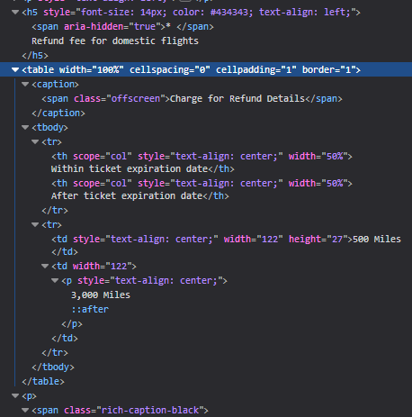
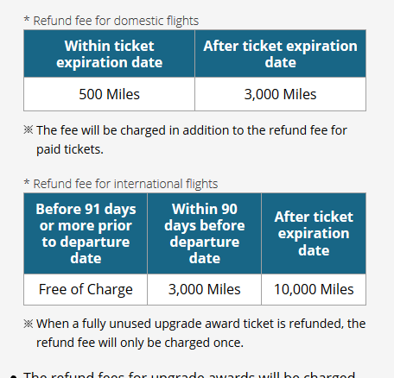
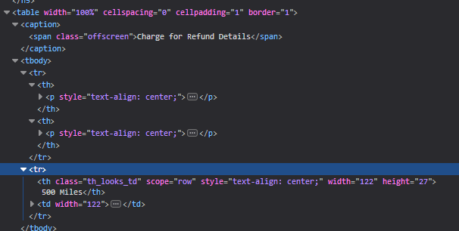
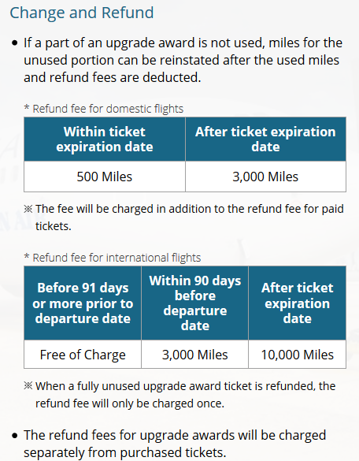
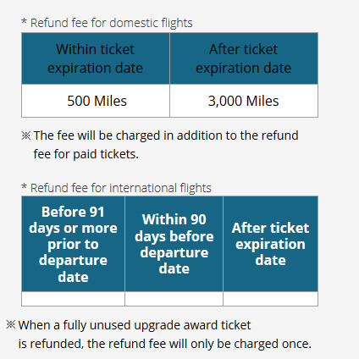
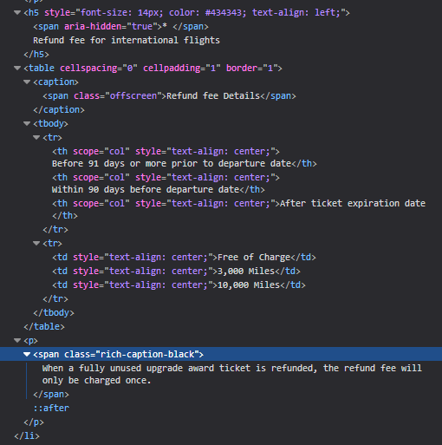
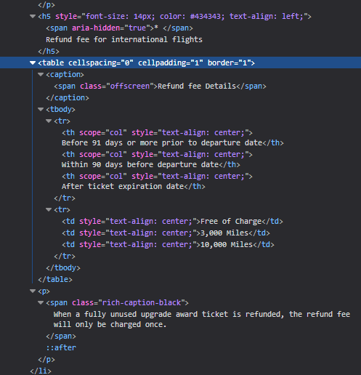
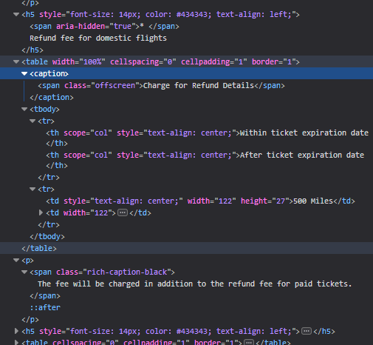
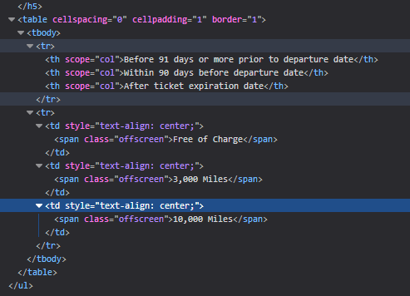
Auditor | 전서영 | Audit Date | 19/03/05 | Server | Author | Language | 영문 | WCAG No.
Menu | JC176_Skypass_190305 |  |  |  |  |  | ETC
URL | http://author.koreanair.com/cf#/content/koreanair/global/en/skypass/flight-award/upgrade.html
19/03/07 전서영 Author 확인
19/03/13 전서영 KR 확인
1
2
QA Date 19/03/07
QA Auditor 전서영
Fixed(Author)
Issue | 테이블에 제목행 속성 누락, 제목열이 아닌데 제목열 속성이 추가됨 테이블에 캡션이 누락되고 내용셀이 보이지 않음
Modification | 1번 테이블은 첫번째 행의 th에 scope=col 속성 추가하고 두번째 열 첫번째 행은 제목열이 아니므로 th를 td로 바꾸고 scope 속성 삭제 2번 테이블은 캡션을 다음과 같이 추가하고, td 안의 span 태그에 추가된 class=offscreen 속성 삭제 캡션 : Refund fee Details

